Slide 1
Running Tracker
1. mérföldkő

Slide 2
Feladat
Running Tracking
Futó alkalmazás
Valós időben nyomon lehet követni az aktuális futást
Idő, távolság, sebesség
Útvonal (külön stílussal: lassú, közepes, gyors, megáll)
Meg lehet tekinteni az eddigi futásokat
Idő, távolság, sebesség, vertikális változás (fel, le), kalória
Útvonal (külön stílussal: lassú, közepes, gyors, megáll)
Beállítások menüpontban meg lehet adni
Személyes tulajdonságokar (nem, súly, magasság)
Figyelmeztető értékek (távolság, idő, sebesség)

Slide 3
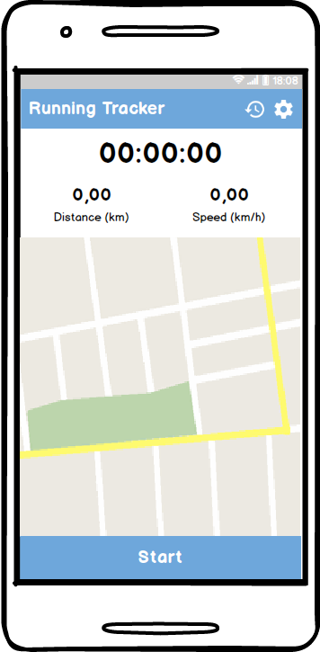
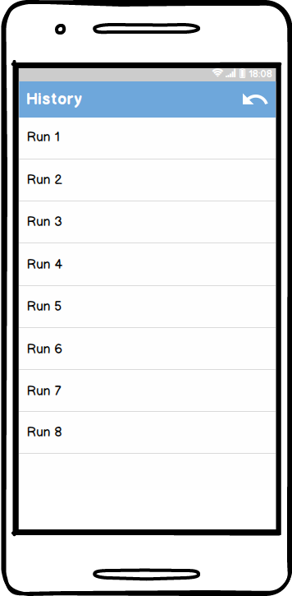
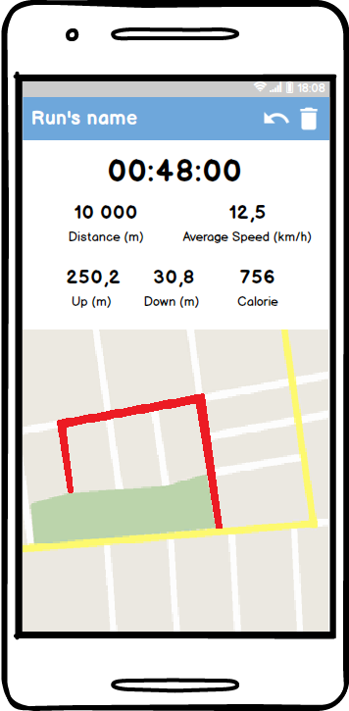
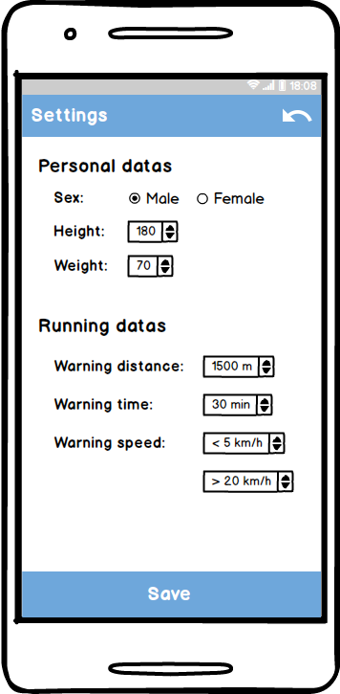
Képernyőterv

Slide 4
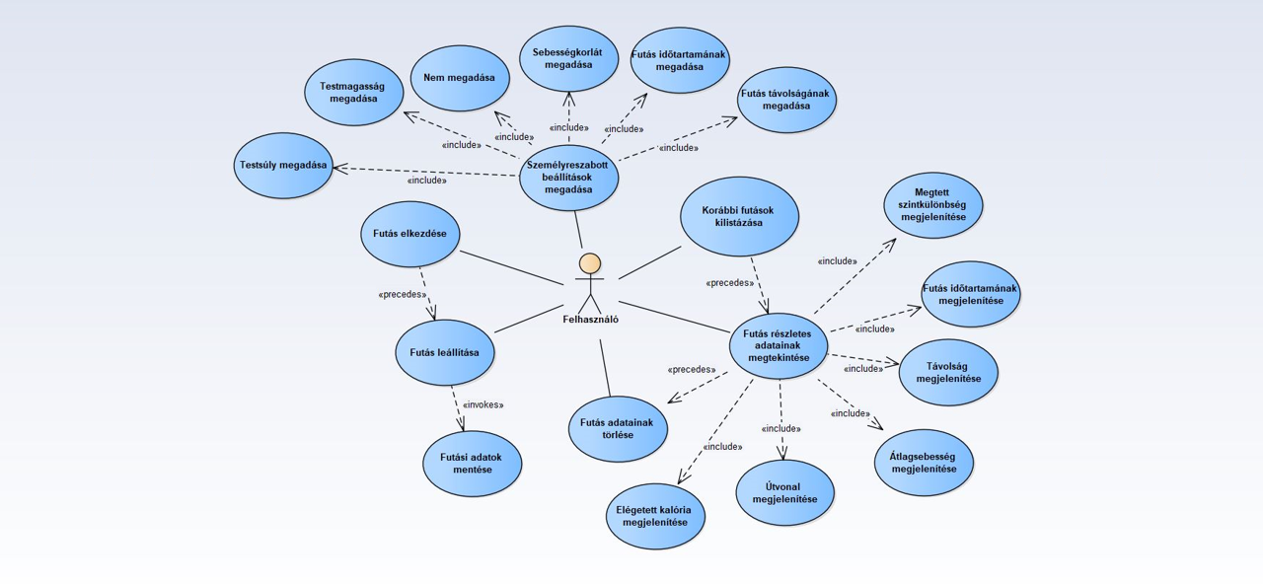
Használati eset diagram

Slide 5
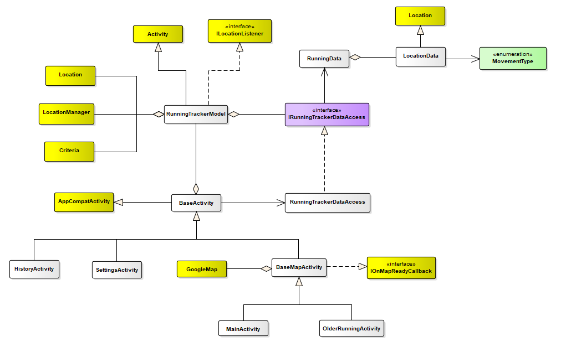
Osztálydiagram

Slide 6
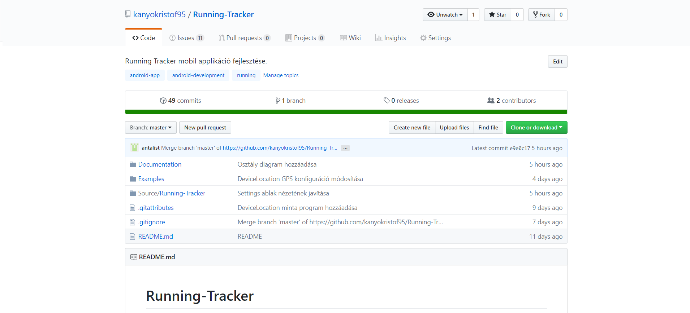
Projektmenedzsmenti környezet

Slide 7
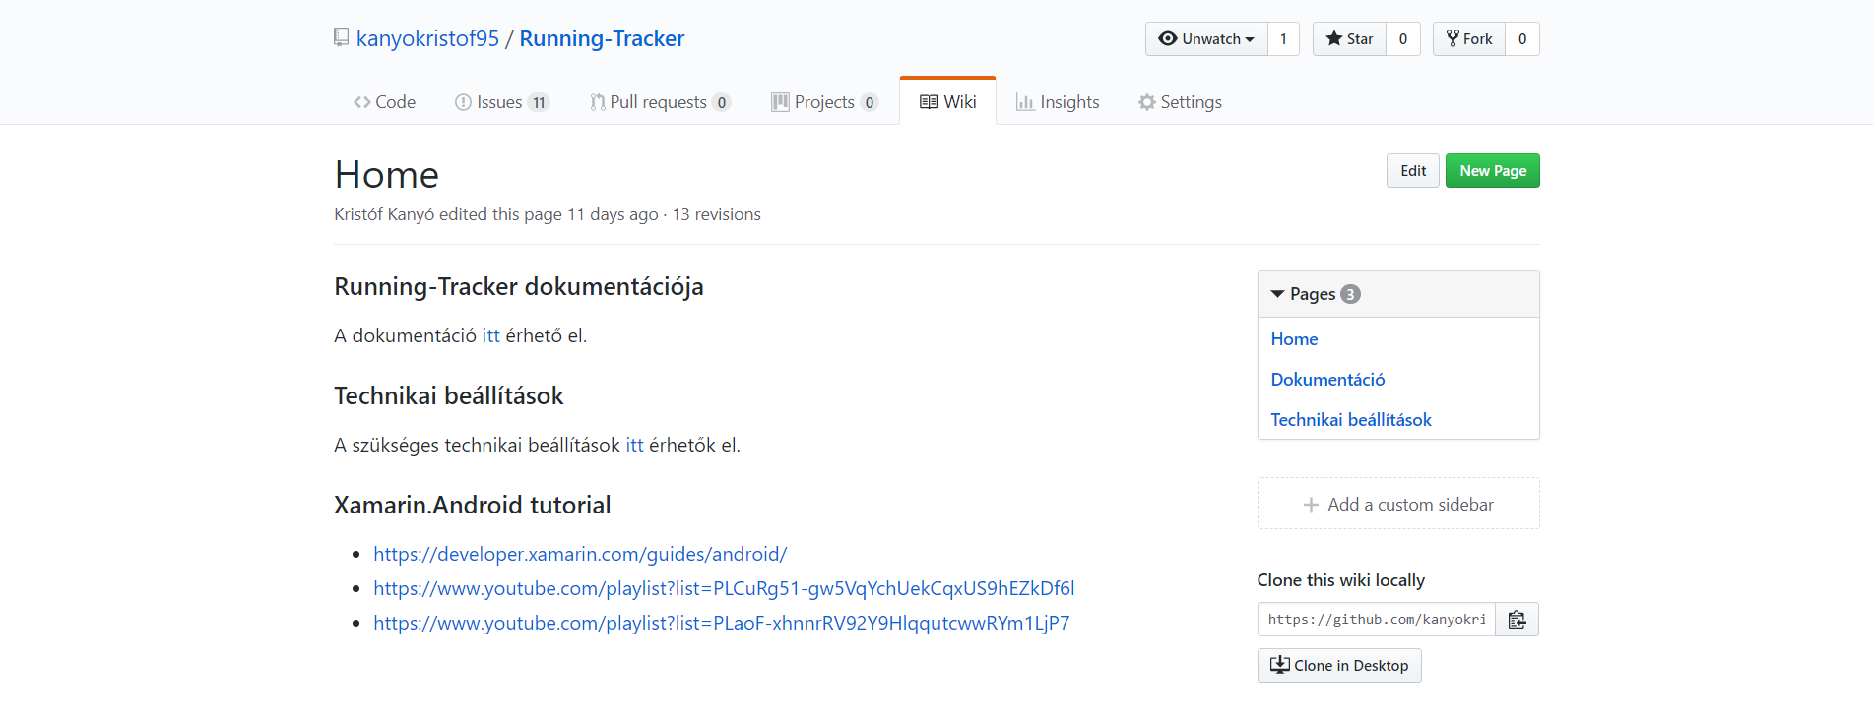
Projektmenedzsmenti környezet

Slide 8
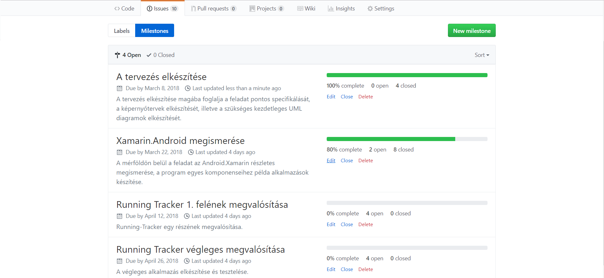
Projektmenedzsmenti környezet

Slide 9
Ütemterv
1. mérföldkő: A tervezés elkészítése (2018. 03. 08.)
Feladat specifikálása
Dokumentáció elkészítése
Github felállítása
2. mérföldkő: Xamarin.Android megismerése (2018. 03. 22.)
3. mérföldkő: Runing Tracker megvalósítása 1. (2018. 04. 12.)
View-k megírása (Main, History, Older run, Settings) – Antal István
GPS jelfeldolgozás – Kanyó Kristóf
Perzisztencia réteg – Kanyó Kristóf
Settings ablak kezelése – Fauszt Dorottya

Slide 10
Ütemterv
4. mérföldkő: Runing Tracker megvalósítása 2. (2018. 04. 26.)
Google Maps Api integráció – Kanyó Kristóf
Térképre rajzolás – Antal István
Korábbi futás részletes kiértékelése – Fauszt Dorottya
Tesztelés

Slide 11
Köszönjük a figyelmet!

